Slide 1
ОГЭ математика 9 класс Теория к заданию №13
Учитель математики МАОУ сош № 3 г. Калининграда УДАЛОВА С.А.

Slide 2
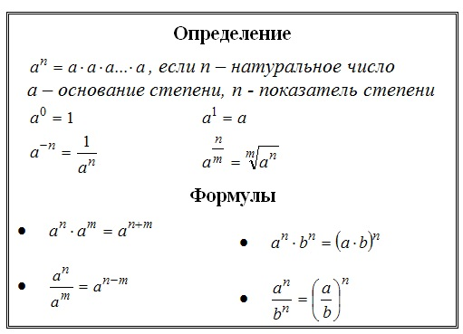
правила обращения со степенями:

Slide 3
формулы сокращенного умножения:
Квадрат суммы
(a + b)² = a² + 2ab + b²
Квадрат разности
(a — b)² = a² — 2ab + b²
Разность квадратов
a² – b² = (a + b)(a – b)
Куб суммы
(a + b)³ = a³ + 3a²b + 3ab² + b³
Куб разности
(a — b)³ = a³ — 3a²b + 3ab² — b³
Сумма кубов
a³ + b³ = (a + b)( a² — ab + b²)
Разность кубов
a³ – b³ = (a – b)( a² + ab + b²)

Slide 4
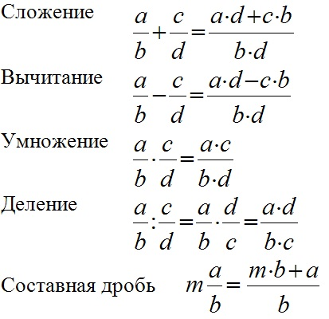
Правила операций с дробями:

Slide 5
Разбор типовых вариантов задания №13 ОГЭ по математике
Найдите значение выражения: (x + 5)² — x (x- 10) при x = — 1/20
Решение:
В данном случае, как и почти во всех заданиях №13 , необходимо сначала упростить выражение, для этого раскроем скобки:
(x + 5)² — x (x — 10) = x² + 2 • 5 • x + 25 — x² + 10x
Затем приведем подобные слагаемые:
x² + 2 • 5 • x + 25 — x² + 10x = 20 x + 25
Далее подставим x из условия:
20 x + 25 = 20 • (-1/20) + 25 = — 1 + 25 = 24
Ответ: 24

Slide 6
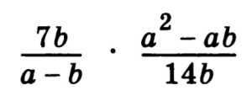
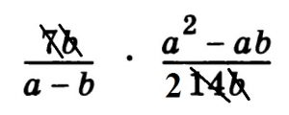
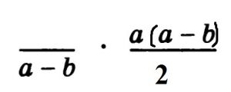
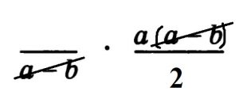
Найдите значение выражения:
при a = 13, b = 6,8
В данном случае, в отличие от первого, мы будем упрощать выражение вынося за скобки, а не раскрывая их.
Сразу можно заметить, что b присутствует у первой дроби в числителе, а у второй — в знаменателе, поэтому можем их сократить.
Семь и четырнадцать тоже сокращаются на семь:
Далее выносим из числителя второй дроби a:
Сокращаем (a-b):
И получаем:
a/2
Подставляем значение a = 13:
13 / 2 = 6,5
Ответ: 6,5

Slide 7
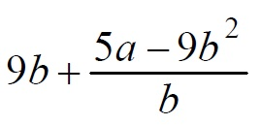
Найдите значение выражения
где a = 9, b = 36
решение:
В первую очередь в заданиях такого типа необходимо упростить выражение, а затем подставить числа.
Приведем выражение к общему знаменателю — это b, для этого умножим первое слагаемое на b, после этого получим в числителе:
9b² + 5a — 9b²
Приведем подобные слагаемые — это 9b² и — 9b², в числителе остается 5a.
Запишем конечную дробь:
5a/b
Вычислим её значение, подставив числа из условия:
5•9/36 = 1,25
Ответ: 1,25

Slide 8





Найдите значение выражения:
при x = 12.
Решение:
Выполним тождественные преобразования выражения, чтобы упростить его.
1-й шаг – переход от деления дробей к их умножению:
далее в знаменателе второй дроби сворачиваем выражение по ф-ле сокращенного умножения (используем ф-лу для квадрата суммы):
теперь сокращаем выражение (в числителе первой дроби и в знаменателе второй) и приходим к окончательно упрощенному виду:
Подставляем числовое значение для х в полученное выражение и находим результат:
Ответ: 0,6

Slide 9

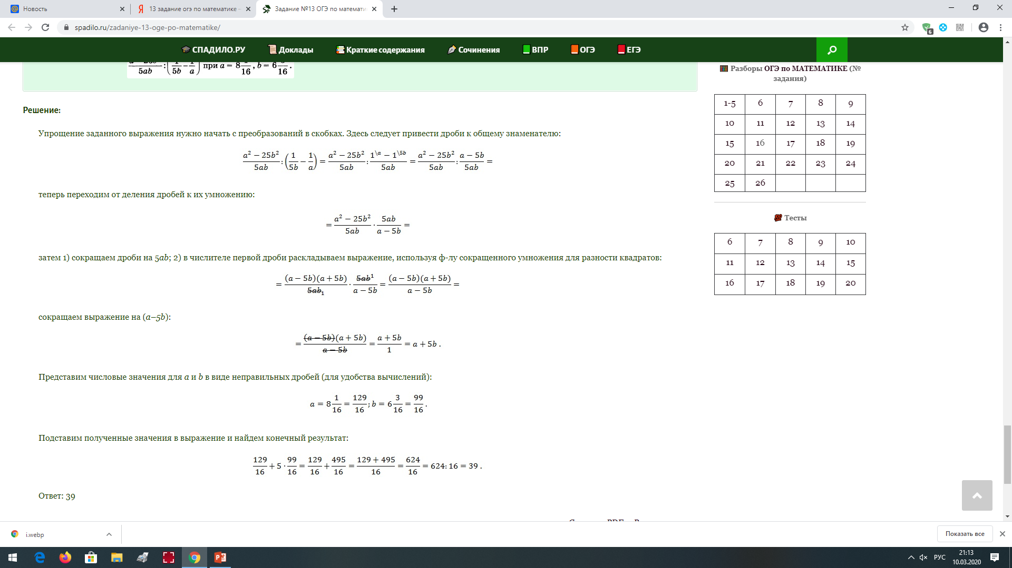

Slide 10
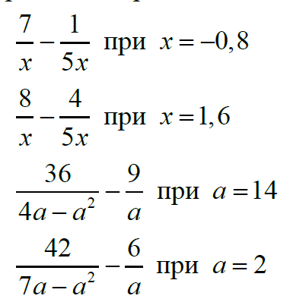
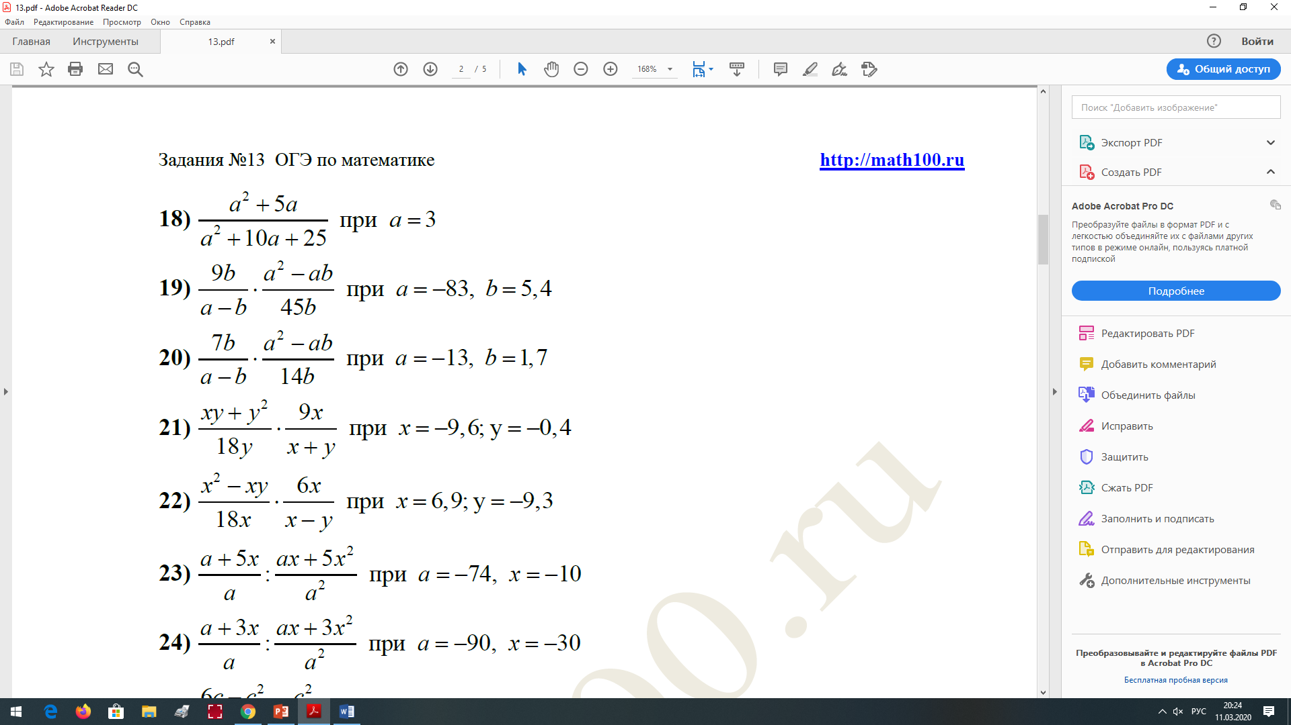
Практическая работа

